Slide 1
«De mest foroverlente private strømkundene i Norge»
Solceller og prosumenter på Hvaler
William Throndsen
KULT NTNU
Notes:
Jeg skal snakke litt om prosumenter og solceller på Hvaler, hvor de som driver med dette selv har sagt at de mest foroverlente private strømkundene i Norge finnes
Vi har heldigvis vært der og undersøkt, så vi trenger ikke ta dem på ordet, og det viser seg at endel strømkunder på hvaler er relativt foroverlente. Og hvorfor har det seg sånn?

Slide 2
Hvaler kommune
Øykommune med 5 000 fastboende og 30 000 sommerturister
Én forsyningskabel
Utrulling av PV i regi av Norgesnett, FEAS og Smart Energi Hvaler
Kommunen involvert
Grasrota er engasjert
9 intervju, 14 respondenter
Notes:
Kjapp bakgrunn: initativet vi har sett på er en del av et prosjekt vi driver med for å sammenligne flere demoer i Norge med en del demoer i Danmark og Østerrike. Et av casene våre er Smart Energi Hvaler, som siden 2015 har rulla ut solceller til ca 100 husstander, tilsvarende rundt 300 kw totalkapasitet
Hvaler er et bra sted for solkraft, fordi det er ganske mange soldager. Men det er også interessant av andre årsaker, først og fremst den at øygruppa kun har EN forsyningskabel, og som sikkert mange av dere vet hender det at den ryker - nå sist i sommer takketvære en kjent syndebukk, nemlig en seilbåt - og da blir det mørkt hele veien fra bruddet og ned til skjærhalden i syd. Men oppgjennom årene har folk opplevd strømbrudd rett og slett fordi nettet har vært for svakt
Så i og med at dette skjer av og til på Hvaler, har hvalerfolket fått intim bekjentskap til noe vi byfolk tar for gitt, nemlig forsyningssikkerhet.

Slide 3
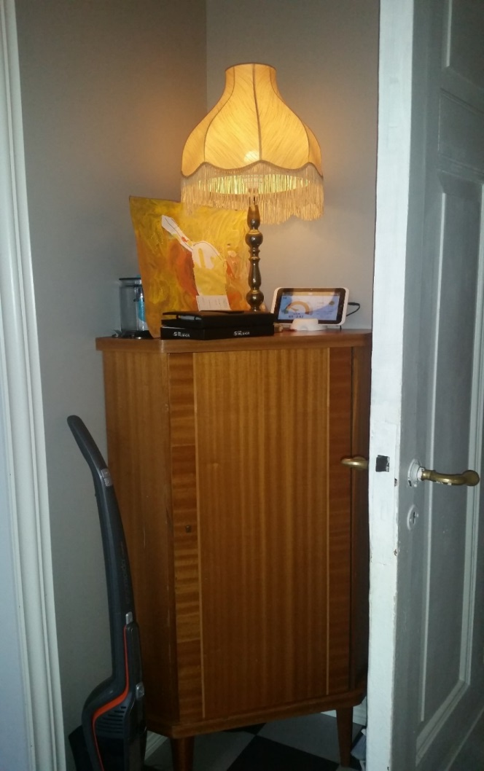
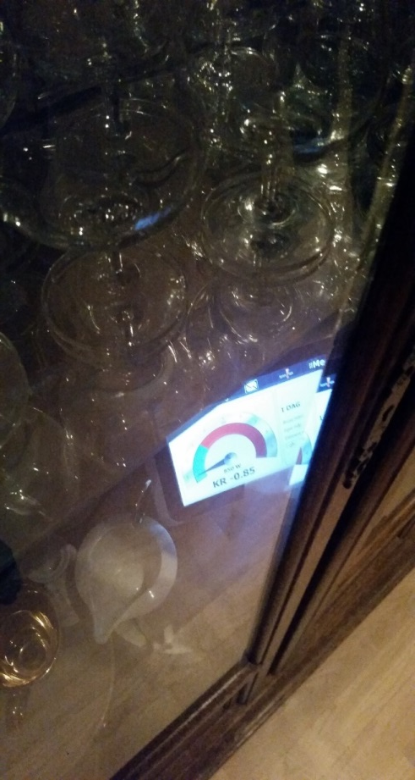
Ny teknologi
eWave energimonitor fra 2014, kombinert med bevisstgjøring (folkemøter)
15 % reduksjon
Notes:
Så vi kan begynne med å ta en rask titt på de forskjellige teknologiene som befinner seg i teigen.
Dette er en eWave energimonitor, som deltagerne i prosjektet fikk utdelt i 2014 i forbindelse med utrulling av AMS. Sammen med en bevissthetskampanje ble den et ganske vellykket verktøy til å redusere energiforbruk i heimen, og noen rapporterte om at utgifter til strøm ble redusert med så mye som 15%
Den var fortsatt en del av husstanden til en del av de hjemmene jeg besøkte, og som vi kan se av disse bildene hadde den gjerne en mer eller mindre prominent plassering
Denne boksen fungerer som et slags speedometer for energibruk, og gir informasjon om forbrukshistorikk og pris

Slide 4
Effekttariff
Basert på maksimaltimen = gjennomsnittet av de tre største effekttoppene innen for en måned
Målt i kW
Månedlig tariff: ((p1+p2+p3)/3)kW x NOK 61,25
PLUSS fastledd NOK 625/år
PLUSS energiledd €0.26-0.27/kWh
Notes:
Så har vi effekttariff på nettleie
Det er en tariff basert på makismaltimen, eller altså de tre største lasttoppene innenfor en måned delt på tre, ganget med litt i overkant av seksti kroner, pluss et fastledd på litt over seks hundre kroner i året, i tillegg til energileddet på snaut tredve øre kilowatten

Slide 5
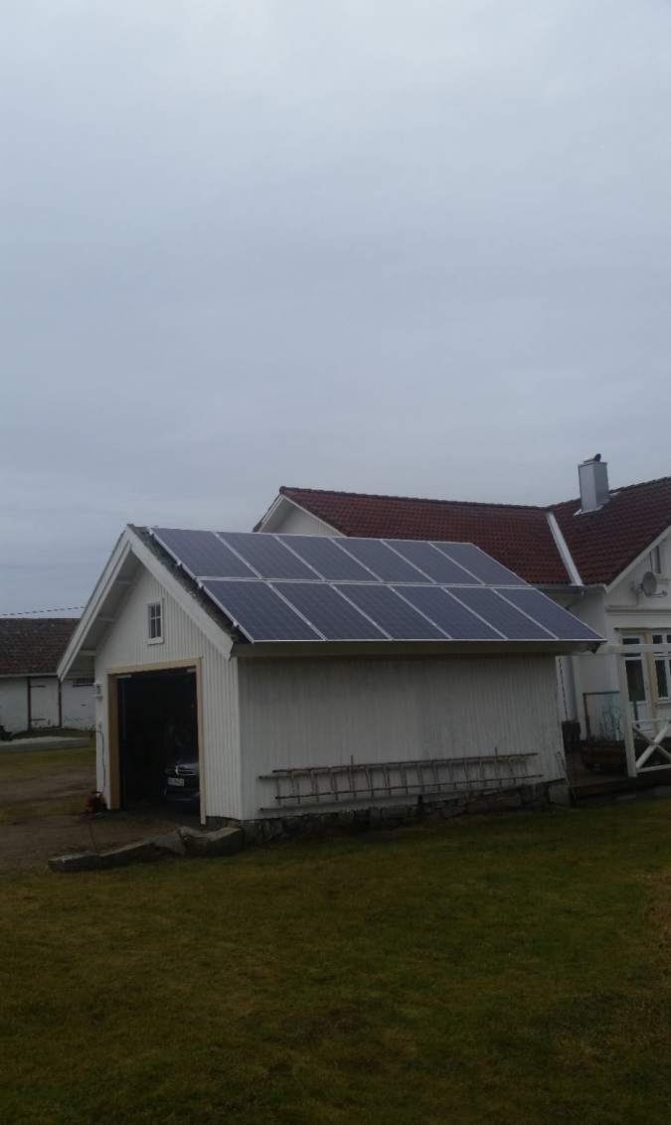
More technology
Solceller
Utrulling 2015-2016
Webportal med målerdata om produksjon, forbruk og salg
Notes:
Og sist men ikke minst, stjerna i showet, solcellepanelene, som de har drevet med å rulle ut siden 2015
I tillegg til dette driver fredrikstad energi å utvikler en internettportal

Slide 6
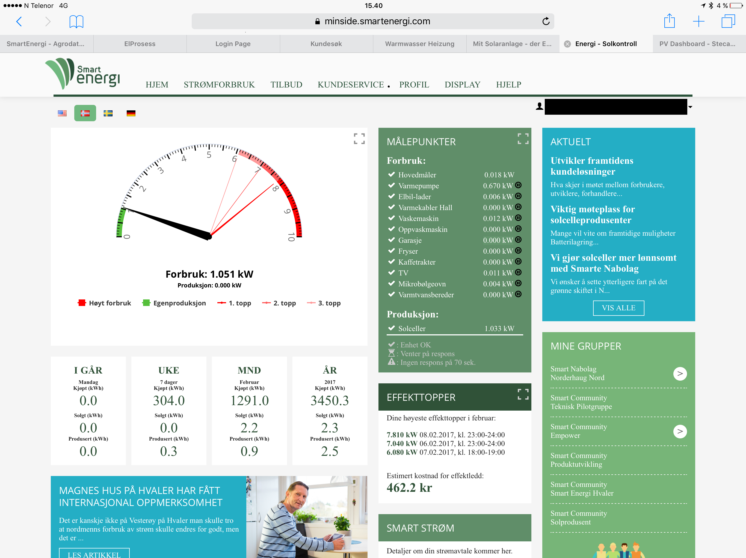
Notes:
Ser omtrent sånn her ut
Den viser effektuttak, forbruk, og gir en indikasjon om hvor topplasten befinner seg. Den har litt historikk
Den kan, gjennom endel plugger i stikkontakter og så videre måle utstyr som er kobla til i heimen i sanntid
Og den gir en oversikt som her, over de tre største toppene i den inneværende måneden.
De er her, og i denne brukerens tilfelle ligger de på rundt 6-8 kw
(Skal man lade en tesla må man opp i 8,5 kw, da lader den 42 km/t)

Slide 7
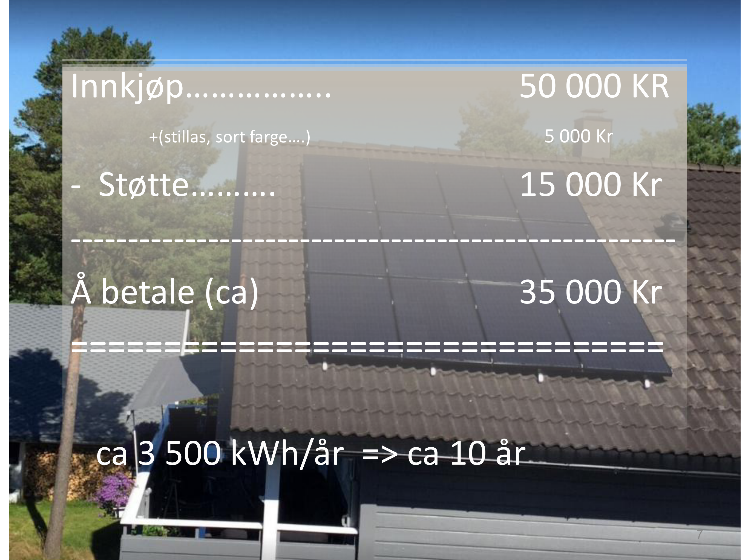
Notes:
Her ser vi et overslag av hva det koster
Selve riggen, her på 3.2 kw, koster rundt femti tusen
Det er et støtteopplegg i regi av kommunen et par tusen, og en del tusen fra Enova
Noe som runder det hele ned til fem og tredve tusen

Slide 8
Notes:
Her er det litt resultater fra et år med produksjon fra en representativ deltager i prosjektet
De hadde 12 paneler over 18 kvadrat, og det gir en guffe på litt over 3 kW, som er det inverteren er dimensjonert for.
Denne deltageren hadde en produksjon på 3600 kwh forrige år, noe som for dem utgjorde ca en fjerdedel av forbruket
Og av det har de solgt ca 1000. Med en produksjon på 3600 kwh til en verdi av en krone per kilowatt betaler altså dette seg ned på ca ti år.
Men kan vi regne med en krone per kilowatt? Ja det kan vi, for på Hvaler er det en feed in tariff i form av en avtale om at hver solgte kilowattime gir kunden ei krone. Med andre ord, de fleste andre her til lands og i andre demoer som vi har sett på også for så vidt, har et mye sterkere insentiv til å bruke det de selv har laget, men på Hvaler spiller det altså ingen trille, en time kjøpt er en time solgt. Dette medfører et svakere insentiv til å drive lastforskyving, men som vi husker er det effekttariff på nettleia som tar seg av den biten.
Så da er spørsmålet, funker det? Vi kan se litt nærmere på motivsasjonen som driver folk til å være med på dette, og i første omgang viser det seg i hvertfall at de ikke drives først og fremst av å tjene penger.

Slide 9
Motivasjon
Også de solcellene de kommer ikke til å gå i pluss på ti år til sikkert, men det er morro å holde på med det. Så det er det som er det givende egentlig. […] Så motivasjonen var å teste det egentlig. Bare være med på prosjektet, teste det og se om man får det til å fungere. Egentlig ikke så mye annet enn det. Sånn pengemessig er det sikkert lurere å putte pengene i banken. (1)
Notes:
I mange tilfeller avvises det økonomiske insentivet egentlig ganske kontant, slik som her
LES
Så ifølge denne respondenten var motivasjonen egentlig knytta til at her er det noe som foregår, syns vi det de driver med er ålreit, ok kanskje vi skal støtte opp om det. Først og fremst for å bidra til at teknologien blir brukandes, men også med en tanke om at ens egen deltagelse er et materilet bidrag til et lokalt utviklingsprosjekt. Sånn sett kjøper man kanskje ikke solceller like mye som man bidrar med forskningsmidler

Slide 10
Deltagelse = symbolsk interaksjonisme
[…] noen må gidde. […] Derfor meldte jeg meg på. For jeg synes det er innmari ålreit at noen begynner å tenke sånn. Og hvis samfunnet her ute på Hvaler og Norgesnett og de som har med strøm å gjøre hadde tenkt som Hvaler kommune, så hadde vi sluppet å bruke milliarder på å få ny strømforsyning fra Fredrikstad og ut. Da kunne de gitt dette til forskjellige, til eneboliger her på Hvaler. Dere får solcelleanlegg, og vi setter opp noen litt større vindmøller, så hadde vi klart oss med det elnettet vi har.
Notes:
På samme måte, her er en annen respondent som snakker om noe av det samme
LES
Sitatet indikerer at det igjen, er noe som foregår, et initiativ som settes pris på OG som vi også ser her, kunden tar opp temaet om forsyningssikkerhet

Slide 11
Bevissthet og holdning
Det startet vel egentlig med det møtet vi var på på Hvaler. Hvor man bevisstgjorde strømforbuk og sånn. Og vi lå jo på et strømforbuk i huset her på cirka syvogtyve tusen kilowattimer i året. Også ble vi bevisste på, vi fikk den ewaven, og ble bevisste på å ta vekk toppene. Sånn at vi prøver å holde toppene nede. Det vil jo være med på å spare penger på det. For nå betaler vi jo etter en effekttariff. Slik at de tre høyeste timene i løpet av en måned er med på å avgjøre også. Så der kan du spare en del på å holde effekttoppene nede. Mens i den større sammenhengen så er det viktig for samfunnet. Lokalsamfunnet (4Y)
Notes:
Men like viktig som det fysiske, materielle opplegget som kabler og penger representerer, kan vi spore en del holdninger og bevissthet
LES
Det virker ganske åpenbart at eWave og effekttariff, i kombinasjon med bevisstgjøring gjennom folkemøter og tydelige budskap har gjort at folk er blitt interessert i å forskyve last. I tillegg ser vi at man er opptatt av lokalsamfunnet

Slide 12
Effekten av solceller
Y: Det solcellepanelet det produserer vel cirka, ja det første året produserte det cirka 5500 kilowatttimer. Og av de de 5500 kilowattimene så klarte vi å bruke omtrent tre tusen selv. Men det som er enda bedre ved hele prosjektet er vel egentlig den bevisstgjøringen som vi har brukt. Det har gjort at vi har kjørt ned strømforbuket fra 27 000 kilowattimer til nå kjøper vi 15 000 kilowattimer fra nettet, og vi produserte det selv da, så du kan si 18 000 kilowattimer bruker vi nå. Før så brukte vi altså 27.
X: Jeg tror det er først og fremst bevisstheten, at vi har den eWaven som står der. Og at, ja den står sentralt der. Når jeg slår på ting så er jeg borte å kikker på den. Og sånn for eksempel på kveldstid hvis vi skal lage pizza for eksempel så er det ovnen med sånn tjukk stein og tre hundre grader, så er det klart at da smeller den til. Og da er det snakk om, OK hva kan vi gjøre. Hva kan vi slå av, nå varmer den opp, da slår vi av varmeovnen. Eller slår av varmtvannet. Eller et eller annet sånt noe.
(4)
Notes:
Selv om vi har sett at økonomien ikke er hovedmotivator her, er det nok ingen tvil om at solcellene, kombinert med en atferdsendring, oppleves som en helt grei investering, for eksempel her,
LES
Så med andre ord har de her klart å redusere med 12 000 kjøpte kWh, og spedd på med 3000 fra egen produksjon som de brukte selv. Her ser vi at bevisstgjøring har hatt mye å si, sammen med relevante verktøy, som eWaven.
LES
Og da jeg spurte hvordan de skrudde av varmtvannet fikk jeg vite at det var på gamle måten, ved å rett og slett dra ut stikkontakta.

Slide 13
Konklusjon
Budskapet om nettnytte er internalisert
Deltagelse er basert på dugnadsånd
Lastforskyving ble oppnådd vha. sterke kombinasjonseffekter
Mer potensiale?
Notes:
Så mener jeg vi kan trekke noen konklusjoner fra dette
Først og fremst er budskapet om nettnytte rimelig godt internalisert på Hvaler, og det kommer antageligvis av en kraftig kollektiv bevissthet om en svak og lite robust strømforsyning, men det har også vært jobba mye med bevissthet omkring dette på Hvaler, i regi av kommunen og energiaktørene. Jeg tror man kan spørre seg om ikke disse kundene nok var ganske bevisste fra før, men det er ikke dermed sagt at bevisstgjøring har vært bortkasta, fordi det har bidratt til å ramme inn Smart Energi Hvaler som en konstruktiv måte å prøve og løse lokalsamfunnets problemer. OG det har fungert, for det oppleves av lokalbefolkninga som en mulighet til å ikke bare sitte å klage men endelig bidra med en løsning
Så punkt to, denne kollektive bevisstheten gir et ekstra insentiv, vi har sett at folk ikke bryr seg så mye om penger, selv om det er åpenbart av noen av talla vi har sett her at det lønner seg, om ikke på kort sikt, så i hvertfall på lang sikt. Så deltagelse i prosjektet er nesten sammenlignbar med en slags dugnad, folk er med for å ta i et tak, og det tar seg godt ut på Hvaler med et solcellepanel på taket. Da er du kul.
Sist men ikke minst snakker folk om at de driver med lastforskyving, noe som har blitt oppnådd dels på grunn av bevisstgjøring gjennom eWave men også særlig gjennom effekttariff. Folk snakker mye om at de er opptatt av de tre toppene, og at de skal være lave. De løser det, hvis de har tid, med å ikke kjøre tunge laster samtidig. Og det greier de manuelt.
Men det er en bit som glimrer med sitt fravær, og det er den hvor man aktivt kan bruke solkraft til å kutte topper, eller utligne laster fullstendig ved hjelp av PV produksjon. Det er per i dag flere grunner til, nemlig at solkrafta kommer når folk er på jobb, dessuten har den like mye verdi som kjøpt kraft, sånn at folk egentlig er fornøyd med at det bare står og går og bidrar til et par tusen kroner mindre strømregning i året. Men det som skjer her er selvsagt at energiselskapet subsidierer paneler, så jeg tipper de har en plan om å tjene inn de pengene på sikt
Det videre potensialet her per nå, sett fra brukerens perspektiv, ligger i å komme inn med noe automasjon som gjør at kunden kan utnytte solkrafta i det den skjer for eksempel til vannoppvarming. Batterier hadde også vært kjekt. Dette er ting det jobbes med, og det er bra, for denne studien viser at, det er fortsatt sånn at når hverdagen blir hektisk så ryker gjerne energibevisstheten først.

Slide 14
william.throndsen@ntnu.no

